Slide 1
স্বাগতম

Slide 2
সম্পাদনায়
এ,কে,এম,হায়দার
সহকারি শিক্ষক
ছাগলনাইয়া সরকারি পাইলট উচ্চ বিদ্যালয়
ছাগলনাইয়া,ফেনী

Slide 3
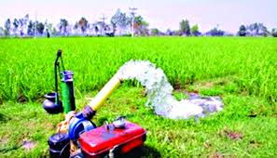

Slide 4
পানি সেচ

Slide 5
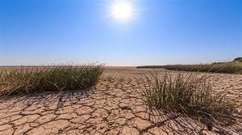
পানি সেচ এর প্রয়োজনীয়তা

Slide 6
পানির অপচয়ঃ
১।বাষ্পীভবন
২।পানির অনুস্রবণ
৩।পানি চুয়ানো

Slide 7
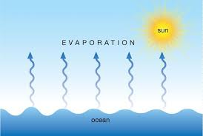
পানির অপচয়ঃ
১।বাষ্পীভবন

Slide 8
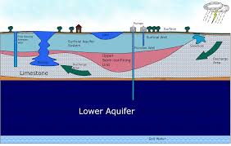
২।পানির অনুস্রবণ

Slide 9
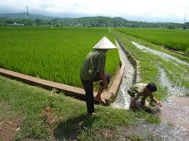
৩।পানি চুয়ানো

Slide 10
সেচের কার্যকারিতা বৃদ্ধিঃ
১।পরিমানমত
২।সময়মত
৩।আইল বাঁধা
৪।বিকেলে সেচ
৫।সারির মাঝে
৬।মাটির বুনট
৭।নালা মেরামত
৮।সঠিক পদ্ধতি
৯।নালা ঢালু
১০।ইঁদুর দমন
১১।জৈব পদার্থ প্রয়োগ

Slide 11
ধন্যবাদ সবাইকে

